Slide 1
信息论的基础知识
决策树基础算法
小批量数据集手推决策树
上机实验
算法总结

Slide 2
信息论基本知识
信息熵
条件熵
信息增益
信息增益率
Gini系数

Slide 3
决策树
降雨
根节点
父节点
否
是
叶节点
雾霾
不出行
属性
低
高
标签
气温
不出行
适宜
偏高、偏低
出行
不出行

Slide 4
算法流程
获取数据getData（Path）
建树creatTree（data，label）
If 满足停止条件:
创建叶子节点Node
return Node（类别）
else:
Attr =getBestFeature() #获取最佳的分类特征
Attr_class = getOutput()#获取Attr的所有可能输出值
for value in Attr:
dataSet = get（）取出data中输出为value的数据集
Child = creatTree（dataSet,updateLabel）
root.add(child)

Slide 5
数据集
id | 户外 | 温度 | 湿度 | 风速 | 活动决定
1 | 晴天 | 炎热 | 高 | 弱 | 取消
2 | 晴天 | 炎热 | 高 | 强 | 取消
3 | 阴天 | 炎热 | 高 | 弱 | 进行
4 | 雨天 | 温柔 | 高 | 弱 | 进行
5 | 雨天 | 凉爽 | 正常 | 弱 | 进行
6 | 雨天 | 凉爽 | 正常 | 强 | 取消
7 | 阴天 | 凉爽 | 正常 | 强 | 进行
8 | 晴天 | 温柔 | 高 | 弱 | 取消
9 | 晴天 | 凉爽 | 正常 | 弱 | 进行
10 | 雨天 | 温柔 | 正常 | 弱 | 进行
11 | 晴天 | 温柔 | 正常 | 强 | 进行
12 | 阴天 | 温柔 | 高 | 强 | 进行
13 | 阴天 | 炎热 | 正常 | 弱 | 进行
14 | 雨天 | 温柔 | 高 | 强 | 取消

Slide 6
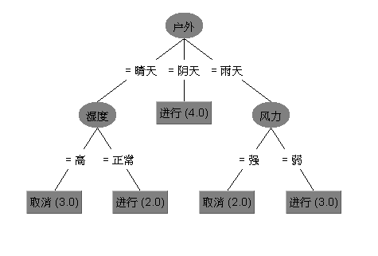
构建的决策树

Slide 7
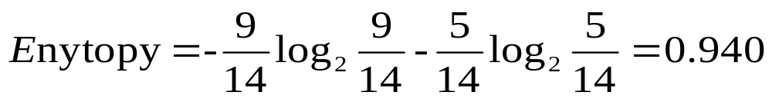
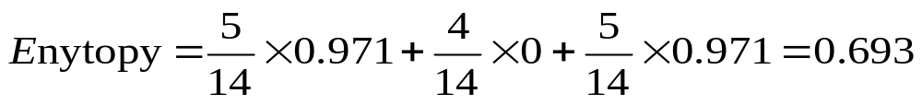
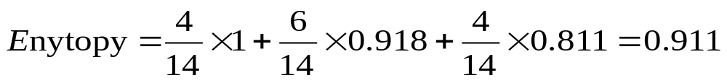
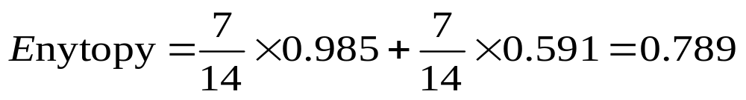
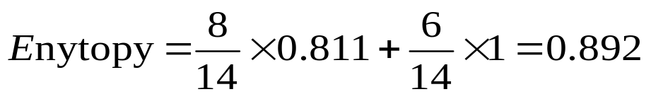
计算决策属性的熵：
户外的熵：
温度的熵：
湿度的熵：
风速的熵：

Slide 8




计算各条件下的信息增益
户外条件下的信息增益：
温度条件下的信息增益：
湿度条件下的信息增益：
风速条件下的信息增益：

Slide 9
户外条件下的信息增益最大，将其使用于决策树的根节点
户外
晴天
阴天
雨天
活动进行
其次阴天时的熵为0，这意味着这一分支的不确定性为0，没有再分下去的必要

Slide 10
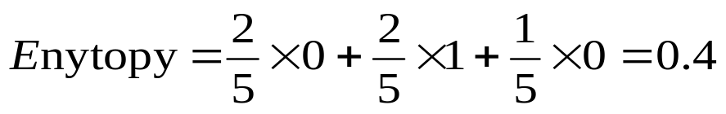
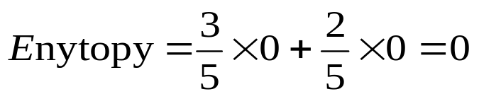
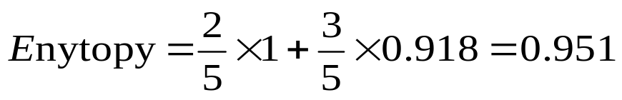
那么在晴天这个支节点上，应该选择哪一个属性来继续划分呢？（温度、湿度、风速）
继续计算晴天条件下各属性的熵。（5条数据）
晴天条件下温度的熵：
晴天条件下湿度的熵：
晴天条件下风速的熵：

Slide 11



计算在户外为晴天条件下的信息增益
晴天条件下温度的信息增益：
晴天条件下湿度的信息增益：
晴天条件下风速的信息增益：

Slide 12
晴天条件下的湿度信息增益最大，将其使用于决策树的分类节点
户外
晴天
阴天
雨天
湿度
活动进行
高
正常
活动取消
活动进行

Slide 13
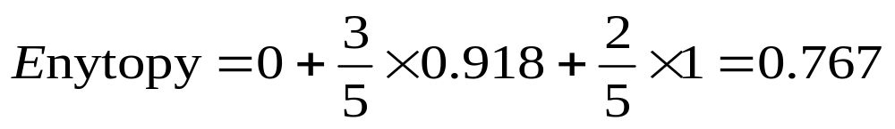
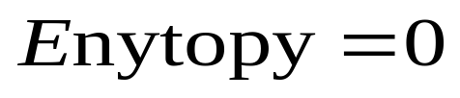
那么在雨天这个支节点上，应该选择哪一个属性来继续划分呢？（温度、风速）
继续计算雨天条件下各属性的熵。（5条数据）
雨天条件下温度的熵：
雨天条件下风速的熵：

Slide 14

计算在户外为雨天条件下的信息增益
雨天条件下温度的信息增益：
雨天条件下风速的信息增益：

Slide 15
晴天条件下的湿度信息增益最大，将其使用于决策树的分类节点
户外
晴天
阴天
雨天
湿度
活动进行
风速
高
正常
高
弱
活动取消
活动进行
活动取消
活动进行

Slide 16
根据划分结点时所使用的标准不一样，常用的决策树有三类：
ID3:使用信息增益来划分
C4.5使用信息增益率来划分
CART使用Gini系数来划分

Slide 17
Thanks!

